Slide 1
স্বাগতম
সবাইকে লালগোলাপ শুভেচ্ছা

Slide 2
পরিচিতি
PIMS OF
DTE =7563100437
মোঃহাবিবুর রহমান
ইন্সট্রাক্টর (পদার্থ)
টেকনিক্যাল স্কুল ও কলেজ
কিশোরগঞ্জ ।
পরামর্শের জন্যেঃ ০১৭১৫৩৪২৯৩৪
পাঠ পরিচিতিঃ বিষয় – পদার্থবিজ্ঞান-১
শ্রেণি – একাদশ
সময় - ৪৫মিনিট

Slide 3
সংক্ষিপ্ত পাঠ পরিকল্পনা
ক্রঃ | ধাপ |  | কার্যক্রম | উপকরণ | সময়
১ | প্রস্তুতি |  | শ্রেণি বিন্যাস | Digital Class Room | ০২ মি
২ | মনযোগ আকষন |  | শুভেচ্ছা বিনিময় ও পরিচিতি | Digital Content (D.C) | ০২ মি
৩ | পাঠ ঘোষনা |  | চিত্র প্রদর্শনের মাধ্যমে আবহ সৃষ্টি করে | Digital Content | ০২ মি
৪ | শিখনফল | ১. জ্ঞানমুলক | ভিডিও ও চিত্র প্রদর্শন,আলোচনা ও একক কাজ | D.C, পাঠ্যবই ও চকবোড | ০৬ মি
 |  | ২. অনুধাবনমুলক | ভিডিও ও চিত্র প্রদর্শন, আলোচনা ও জোড়ায় কাজ | D.C, পাঠ্যবই ও চকবোড | ৯ মি
 |  | ৩. প্রয়োগমুলক | চিত্র প্রদর্শন, আলোচনা ও দলীয় কাজ | D.C, পাঠ্যবই ও চকবোড | ১২ মি
৫ | মূল্যায়ন |  | সংক্ষিপ্ত ও বহুনির্বাচনী প্রশ্ন | Digital Content | ০৭ মি
৬ | বাড়ির কাজ |  | লিখন ও সংক্ষিপ্ত আলোচনা | Digital Content | ২ মি
৭ | শিক্ষার্থীর প্রশ্ন |  | চিত্র প্রদর্শন, সংক্ষিপ্ত আলোচনা | Digital Content | ২ মি
৮ | পাঠ সমাপ্তি |  | ধন্যবাদ | Digital Content | ১ মি
পাঠ পরিকল্পনা দেখতে
ক্লিক করুন

Slide 4
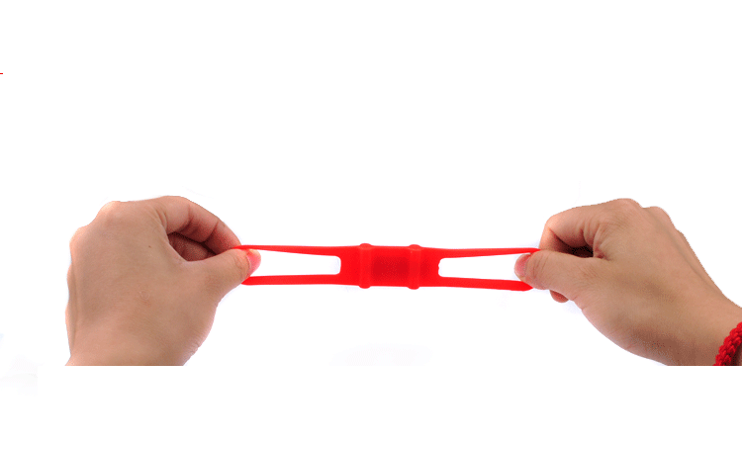
বল প্রয়োগে বস্তুর আকৃতির কী পরিবর্তন হচ্ছে?
বল প্রত্যাহার করলে বস্তুর আকৃতির কী পরিবর্তন হচ্ছে?

Slide 5
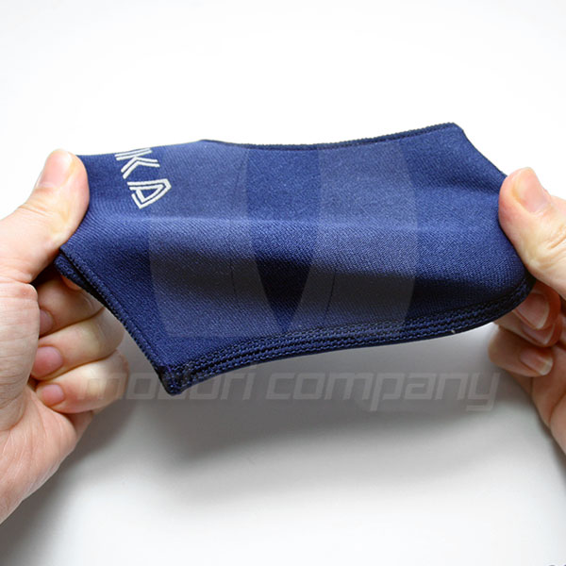
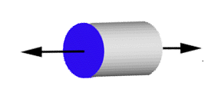
F←
→F
বাহ্যিক বল প্রয়োগে বস্তুর আকৃতি পরিবর্তন হয়।
বল প্রত্যাহার করলে পূর্বের অবস্থায় ফিরে আসে।

Slide 6
স্থিতিস্থাপকতা
রাবারের ফিতা টানলে কী পরিবর্তন হয়?
আবার টান ছেড়ে দিলে কী ঘটে?
রাবারের ফিতা টানলে দৈর্ঘ্য বৃদ্ধি পায়।
আবার টান ছেড়ে দিলে পূর্বের দৈর্ঘ্য ফিরে পায়

Slide 7
শিখনফল
এই পাঠ শেষে শিক্ষার্থীরা-
১। স্থিতিস্থাপকতা ব্যাখ্যা করতে পারবে;
২। পীড়ন ও বিকৃতি ব্যাখ্যা করতে পারবে;
৩। হুকের সূত্র ব্যাখ্যা ও প্রতিপাদন করতে পারবে;
৪। পদার্থের আনবিক গতিতত্ব বর্ণনা করতে পারবে;
৫। পদার্থের প্লাজমা অবস্থা বর্ণনা করতে পারবে।

Slide 8
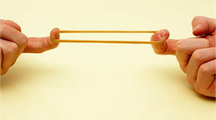
দৈর্ঘ্য বৃদ্ধি
বল প্রত্যাহার
পূর্বের দৈর্ঘ্য
বল প্রয়োগ
• বাহ্যিক বলের প্রভাবে একক দৈর্ঘ্যের পরিবর্তন হল বিকৃতি।
• বস্তুর ভিতর একক ক্ষেত্রফলে লম্বভাবে প্রতিরোধকারী বল হল পীড়ন।
• বাহ্যিক বলের প্রভাবে একক দৈর্ঘ্যের পরিবর্তনকে কী বলে?
• বস্তুর ভিতর একক ক্ষেত্রফলে লম্বভাবে প্রতিরোধকারী বলকে কী বলে?

Slide 9
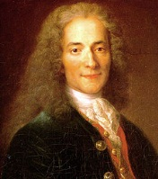
হুকের সূত্রের বিবৃতি
রবার্ট হুক
স্থিতিস্থাপক সীমা
স্থিতিস্থাপক সীমার মধ্যে পীড়ন বিকৃতির সমানুপাতিক

Slide 10
Y হল স্থিতিস্থাপক গুণাঙ্ক
রাবার দন্ডের আদি দৈর্ঘ্য = L, দন্ডের দৈর্ঘ্য বৃদ্ধি = l
দন্ডের একক দৈর্ঘ্যের পরিবর্তন = বিকৃতি = l/L
দন্ডের ভিতরে প্রতিরোধকারী বল = F
দন্ডের প্রস্থচ্ছেদের ক্ষেত্রফল = A
দন্ডের একক ক্ষেত্রফলে প্রতিরোধকারী বল = পীড়ন = F/A
স্থিতিস্থাপক সীমার মধ্যে পীড়ন বিকৃতির সমানুপাতিক
গাণিতিকভাবে, পীড়ন α বিকৃতি
বা, পীড়ন = ধ্রুবক × বিকৃতি
বা, ধ্রুবক = পীড়ন/বিকৃতি
বা, Y = F/A÷l/L
$∴$ Y = FL/AI

Slide 11
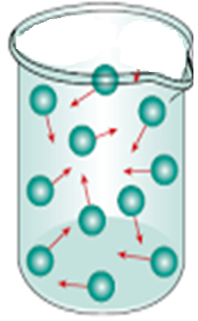
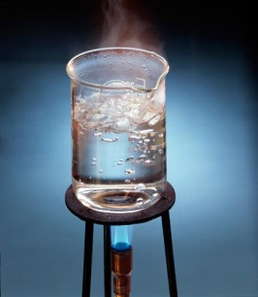
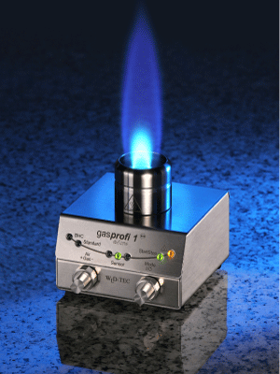
পদার্থের আনবিক গতিতত্ত্ব
কঠিন
তরল
বায়বীয়
পদার্থের অণুগুলো গতিশীল
স্বীকার্য
ক্ষুদ্র ক্ষুদ্র কণা
বিন্দু
গতিশীল
আকর্ষণ বল
সংঘর্ষ

Slide 12
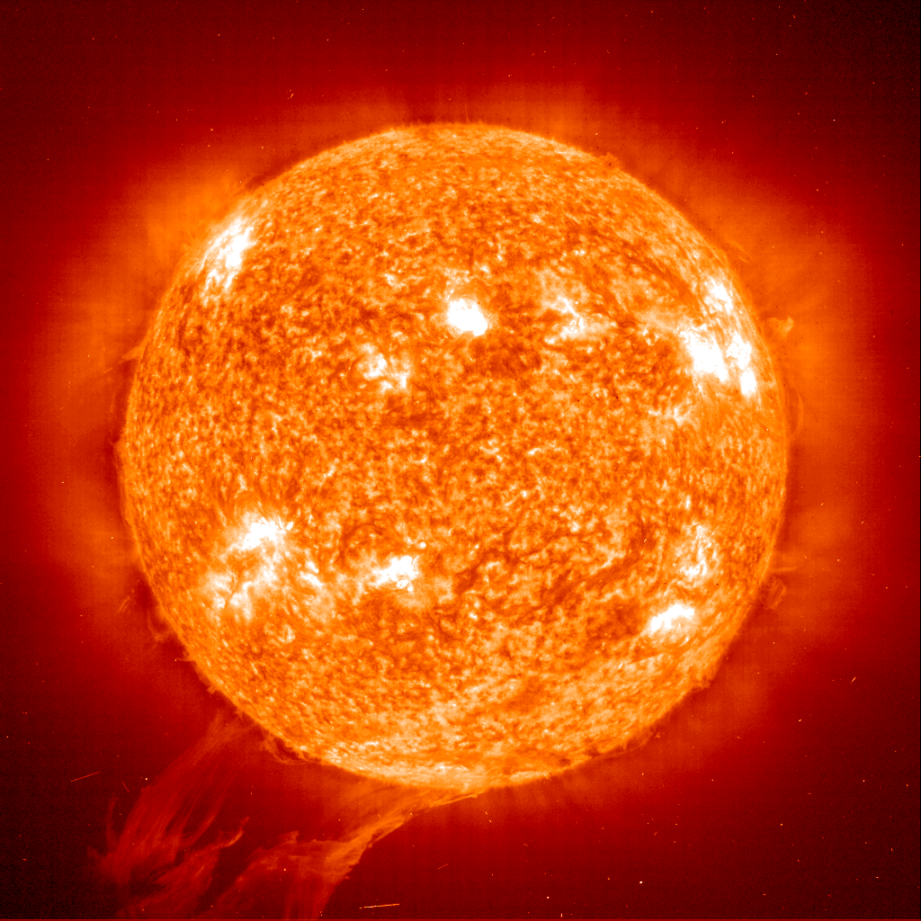
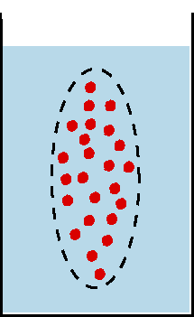
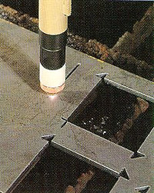
১।প্লাজমা অবস্থা
২।সূর্য
৩।প্লাজমা কণা
১। অতি উচ্চ তাপমাত্রায় আয়নিত গ্যাস
২। প্লাজমার প্রধান উৎস
৩। প্লাজমা কণা তড়িৎ পরিবহন করে
৪। প্লাজমা টর্চ দ্বারা ধাতব পদার্থ কাটা হয়
৪।প্লাজমা টর্চ

Slide 13
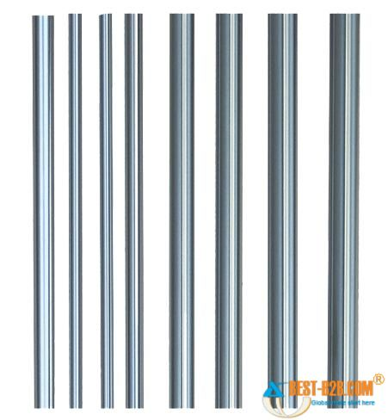
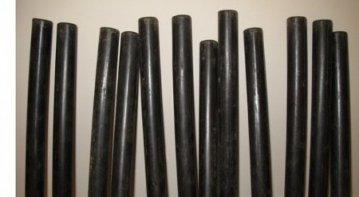
দলীয় কাজ
ইস্পাত
রাবার
ইস্পাত রাবারের চেয়ে বেশি স্থিতিস্থাপক
− যুক্তিসহ বিশ্লেষণ কর।

Slide 14
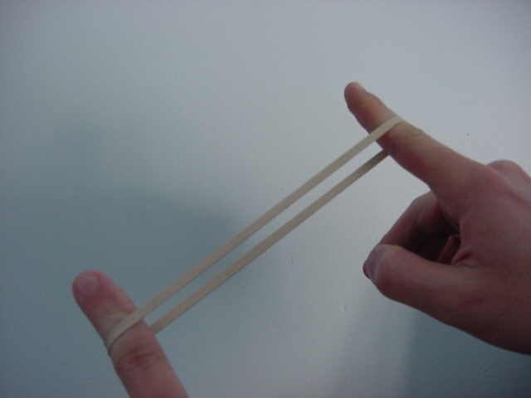
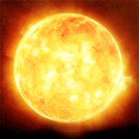
মূল্যায়ন
১। রাবার কী ধরনের পদার্থ?
২। রাবারে বল প্রয়গ করায় কী সৃস্টি হয়েছে?
৩। পীড়ন ও বিকৃতির অনুপাতকে কী বলে?
৪। পদার্থের চতুর্থ অবস্থার নাম কী?
৫। প্লাজমার প্রধান উৎস কী এবং কেন?
১। স্থিতিস্থাপক পদার্থ
২। বিকৃতি
৩। স্থিতিস্থাপক গুণাঙ্ক
৪। প্লাজমা
৫। সূর্য এবং আয়নিত গ্যাস

Slide 15
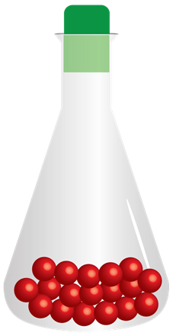
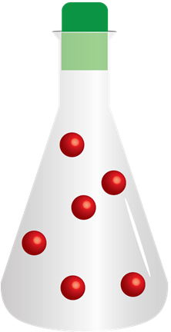
কঠিন
তরল
বায়বীয়
* তীব্র আকর্ষণ
বল কাজ করে কেন?
** নিজস্ব আকার ও
আয়তন আছে বলে।
* আকর্ষণ বা বিকর্ষণ
বল কী কাজ করে?
** তরলকে পাত্রের
আকারে ধারন করতে
বাধ্য করে।
* অণুগুলো দূরে দূরে
থাকে কেন?
** আকর্ষণ বা বিকর্ষণ
বল কাজ করে না।

Slide 16
বাড়ির কাজ
*1cm² প্রস্থচ্ছেদ বিশিস্ট দুটি ভিন্ন ধাতুর তৈরি তারে 200N বল
প্রয়োগ করায় তার দুটির দৈর্ঘ্য যথাক্রমে 1সে.মি. এবং 0.5 সে.মি. বৃদ্ধি
পেল।তার দুটির আদি দৈর্ঘ্য 30সে.মি.।
ক. স্থিতিস্থাপক সীমা কী?
খ. পীড়ন ও বিকৃতির মধ্যে সম্পর্ক ব্যাখ্যা কর।
গ. প্রথম তারটির স্থিতিস্থাপক গুনাঙ্ক নির্ণয় কর।
ঘ. তার দুটির স্থিতিস্থাপক গুণাঙ্কের মান পরিবর্তন হবে কি − গাণিতিক
যুক্তি দ্বারা বিশ্লেষণ কর।

Slide 17
আল্লাহ্‌ আমাদের উপর সহায় হউন
আজ এ পর্যন্তই
খোদা হাফেজ।

